Slide 1
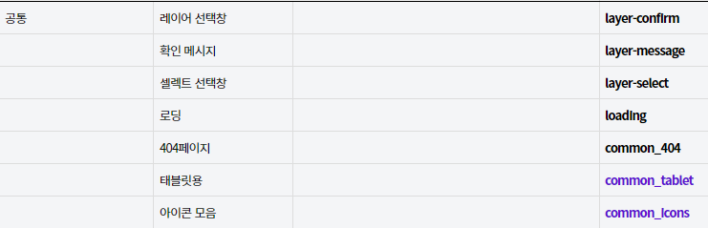
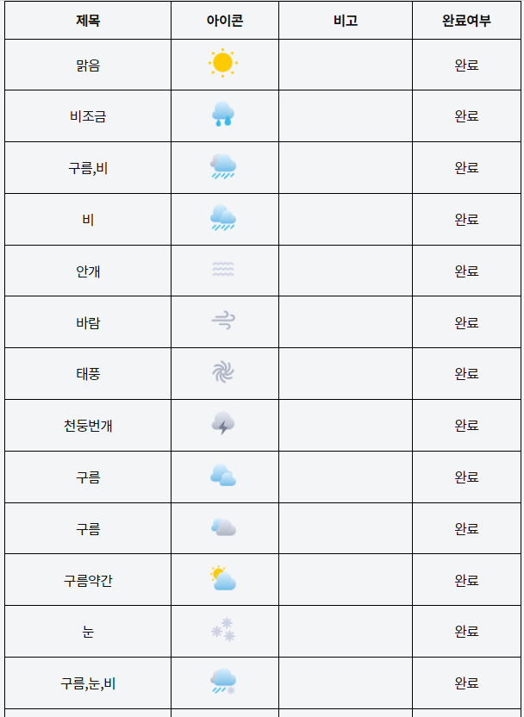
공통
아이콘 모아놓은 HTML 작업

Slide 2
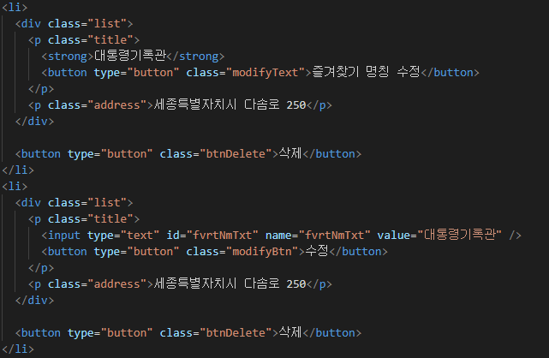
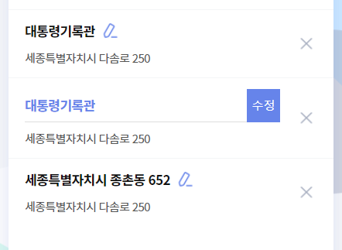
UI-SJN-84-001U
아래가 수정버튼 클릭 후 입니다.

